Slide 1

Муниципальное автономное дошкольное образовательное учреждение комбинированного типа
детский сад №308 «Жемчужинка» города Екатеринбурга
Средняя РЕДЖИО группа № 12
Воспитатель:
ВКК Реутова Ольга Леонидовна
1КК Бледнова Марина Сергеевна

Slide 2
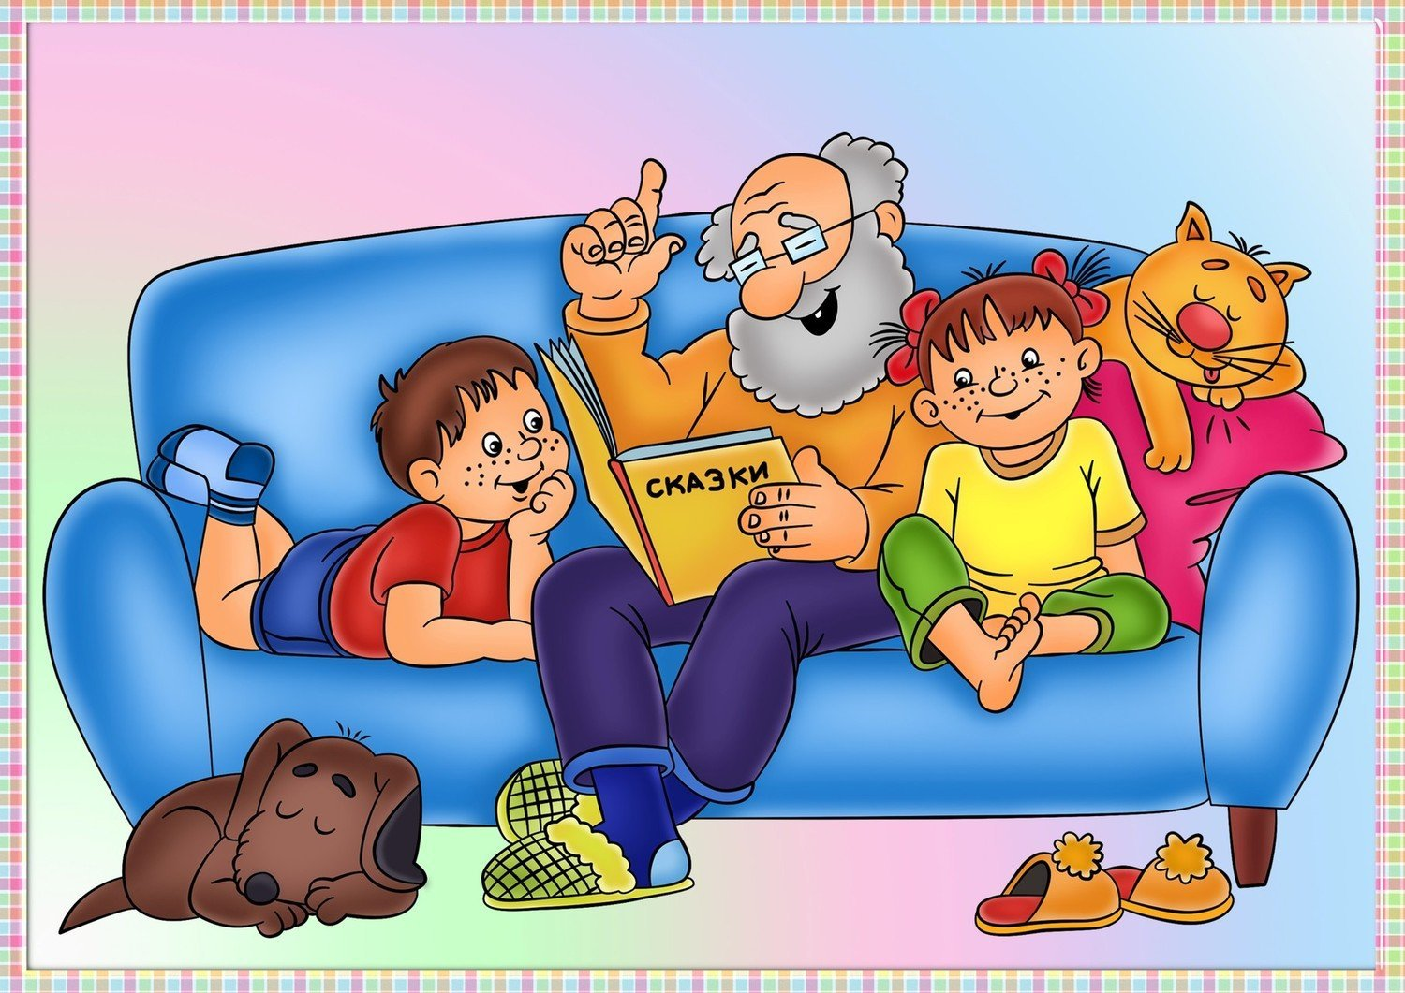
ПРОЕКТ
«Читающая семья»
Цель проекта: возрождение семейного чтения.

Slide 3
Рекомендации:
Уважаемые Родители, вы приносите любую книгу
(по возрасту детей) в детский сад, ставите в коробку. Книге присваивается номер.
Вы можете взять домой любую книгу, на ваш выбор.
Обязательно проговорить дома с детьми о правилах обращения с книгой. В кругу семьи её прочитать, побеседовать о прочитанном. Затем вернуть обратно в детский сад.
В лист статистики (расчерченный на ватмане) на против имени ребёнка (фото) вы вписываете номер книги, которую прочитали.
Как итог о прочитанной книге, нарисуйте с ребёнком рисунок понравившегося персонажа, или иллюстрацию к рассказу, сказке. Что больше всего ребёнку понравилось, запомнилось. Ваши рисунки мы поместим на нашу выставку. Сделайте фото как вы читаете в кругу семьи для нашей рубрики «Стоп – кадр!»
Пожалуйста, будьте поактивнее, проведите время вместе с ребёнком. Поверьте на чтение всегда найдётся время , хотя бы перед сном.

Slide 4
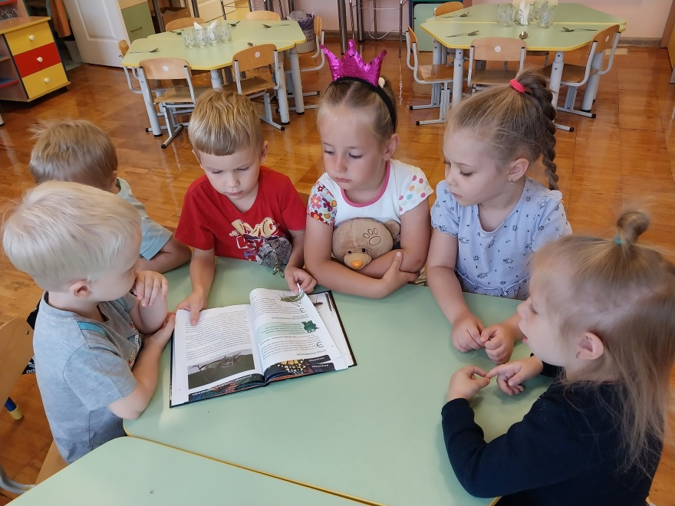
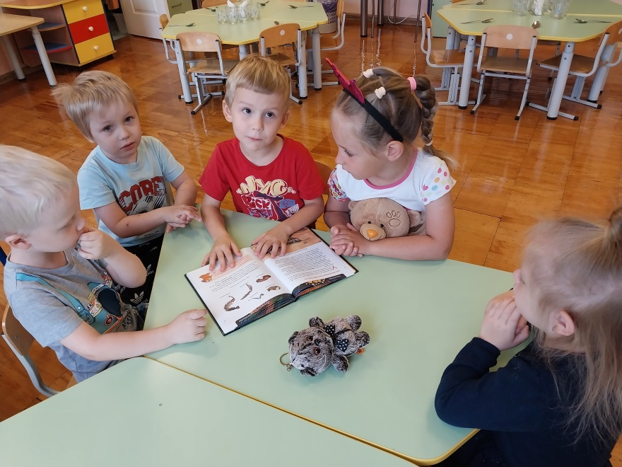
Пословицы
Книгу читай, разуму набирай.
Будешь книжки читать – будешь всё знать.
Книга подобна воде, дорогу пробьёт везде.
Книга твой друг, без неё как без рук.
Хорошая книга ярче звёздочки светит.
Знание солнце, книга – окно.
Книги не говорят – правду сказывают.
Кто много читает – тот много знает.

Slide 5
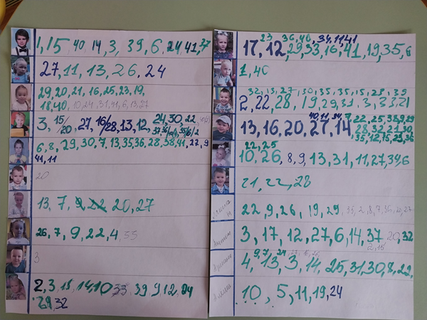
1 этап с 1 октября по 30 ноября
Тема: «Читать – это здорово!»
Лист статистики

Slide 6
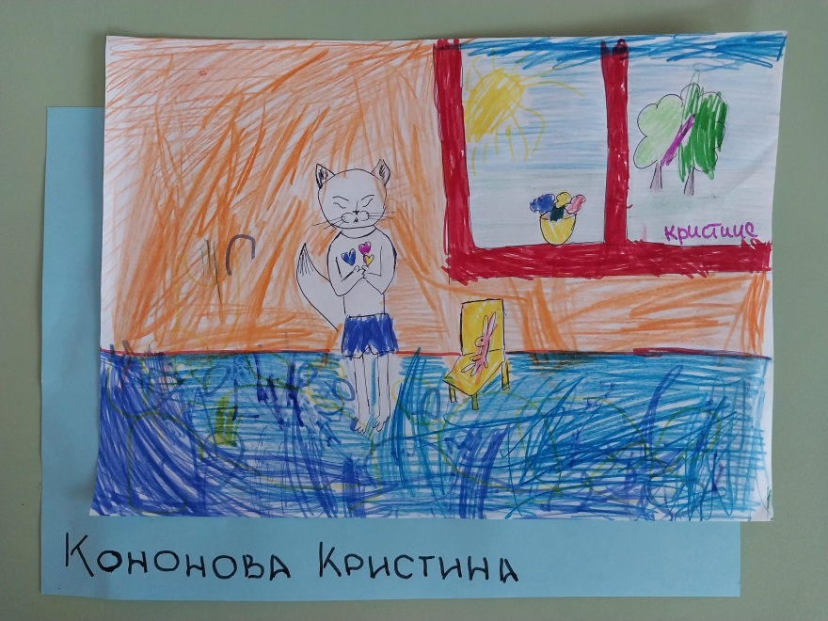
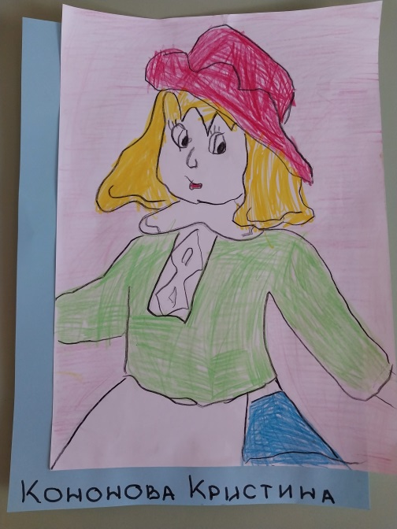
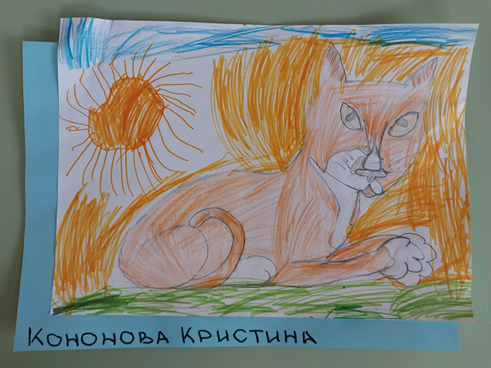
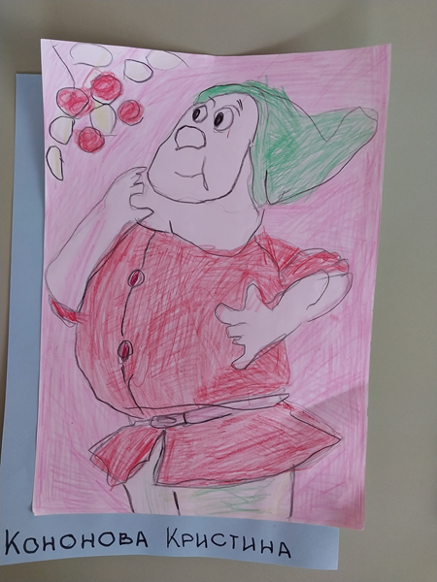
Выставка рисунков

Slide 7
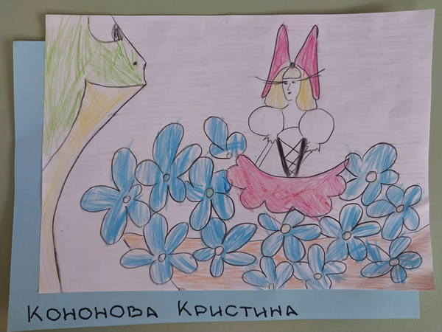
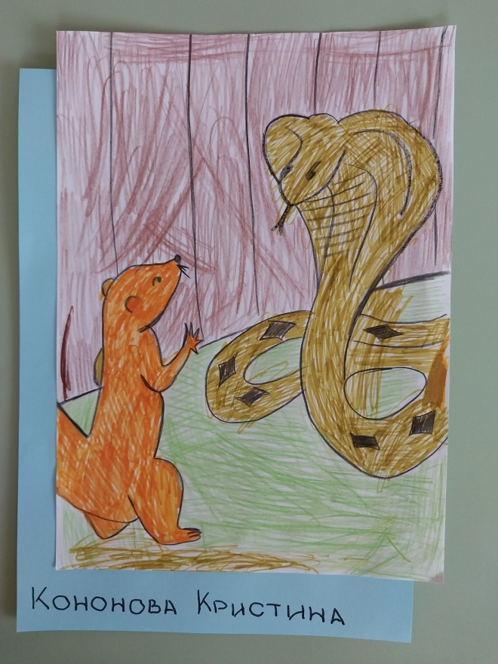
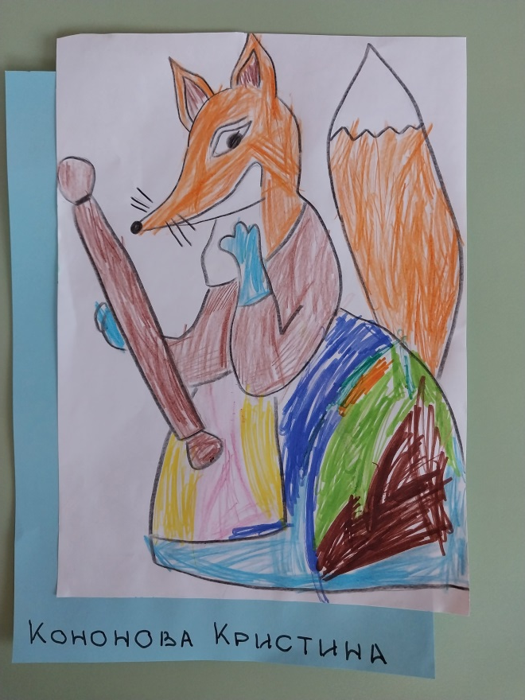
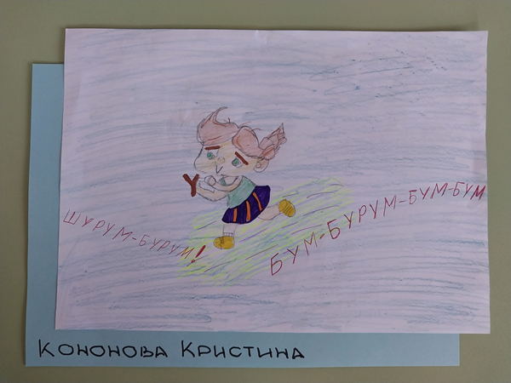

Slide 8
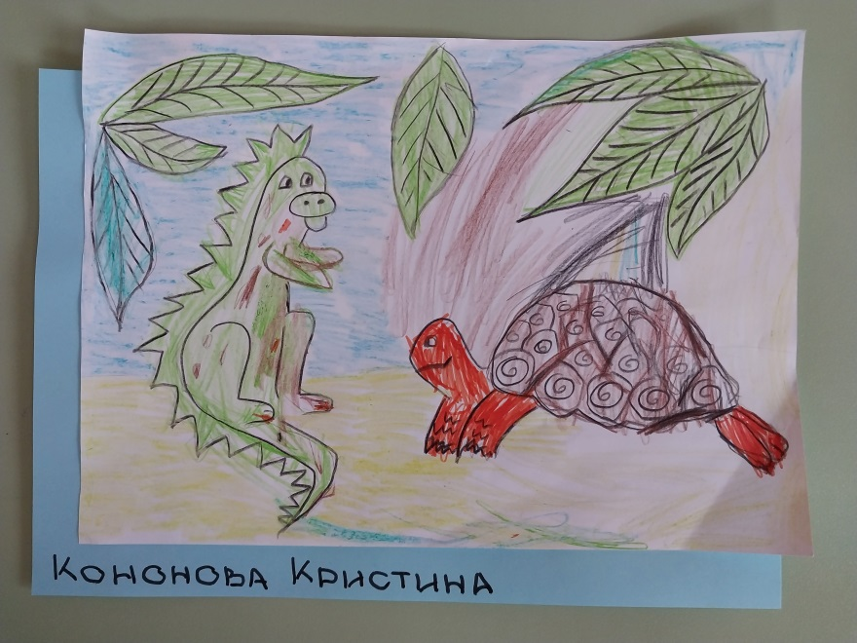
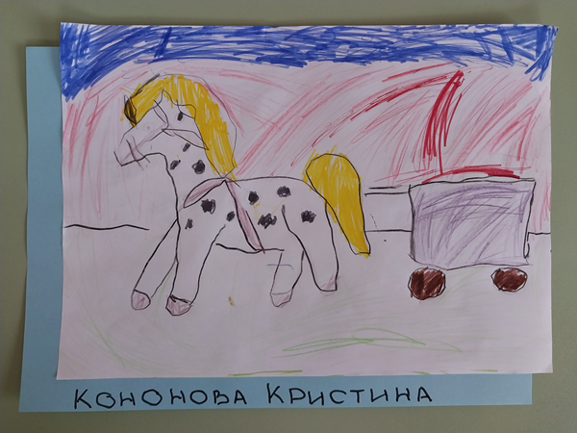
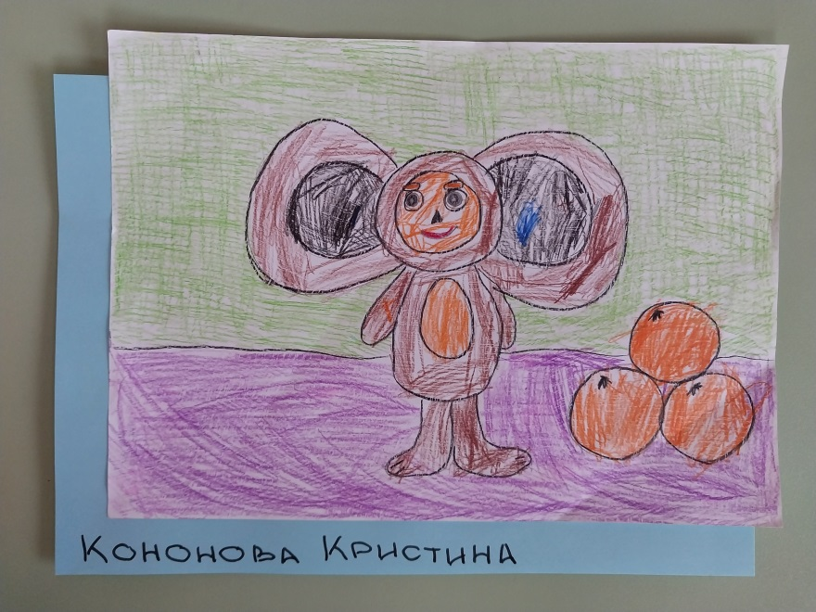

Slide 9
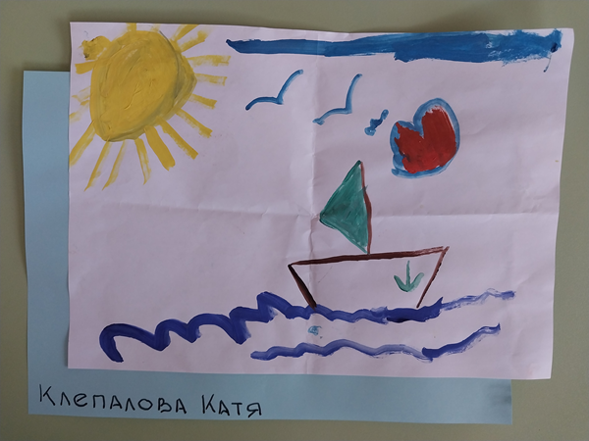
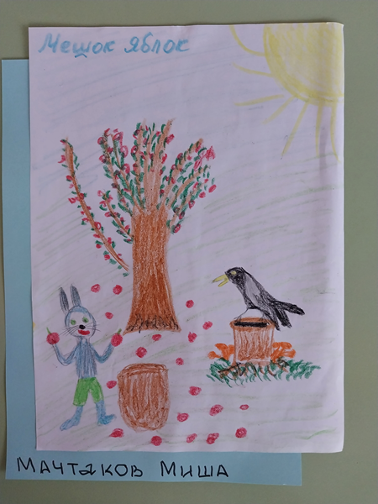
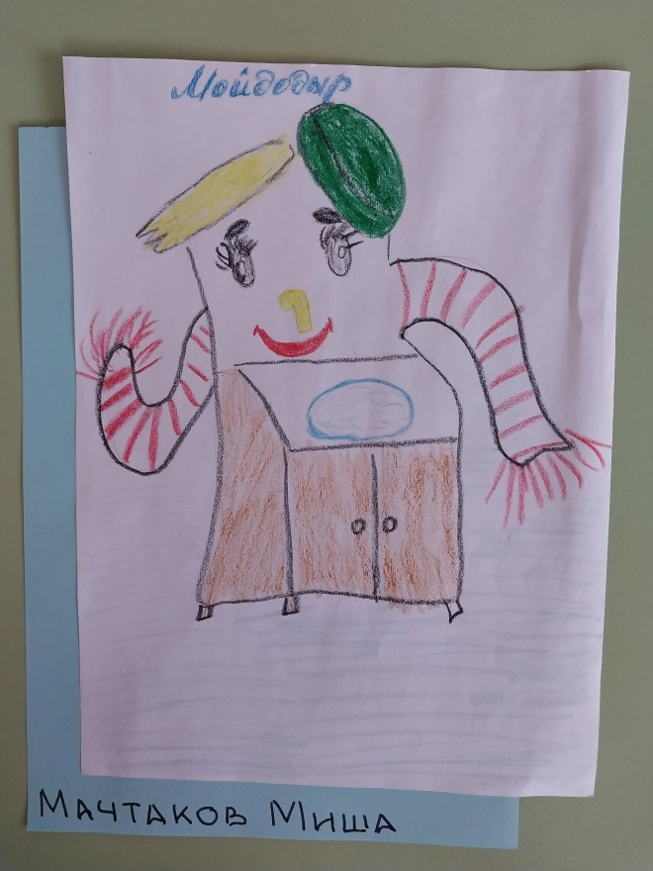
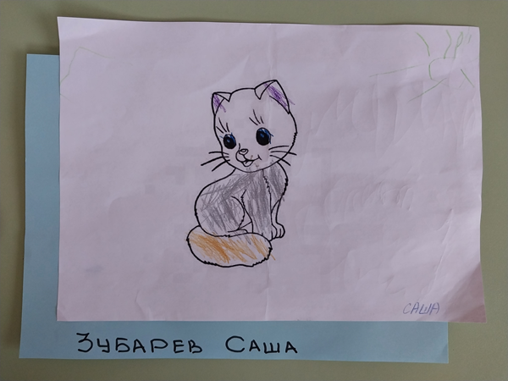

Slide 10
Подведение итогов
«Самая читающая семья!»
1 место (18 -33 книги)
Зубарев Саша
Шаклеин Демид
Лебедев Володя
2 место (15 – 16 книг)
Белинская Арина
Шмакова Таня
Ефтина Ариа на
Лобанова Лера
3 место (10 – 12 книг)
Кононова Кристина
Абрамовских Антон
Стафеева Ксюша
Мачтаков Миша
Кетов Миша
Приняли участие
Клепалова Катя
Хабибулина Диана
Коркодинов Алёша
Воздвиженская Амелия
Трофимов Миша
Аверкиев Марк
Издеков Марк
Басюк Тимофей

Slide 11
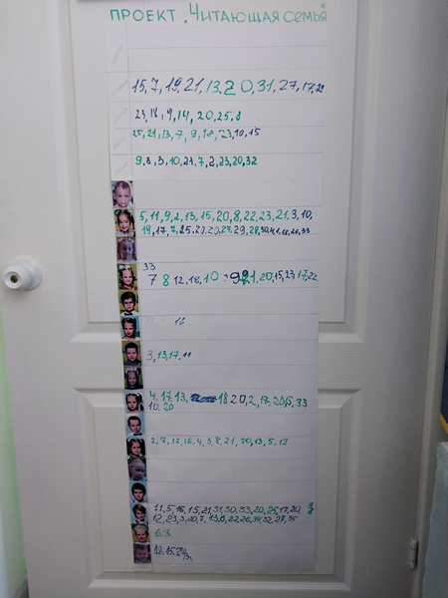
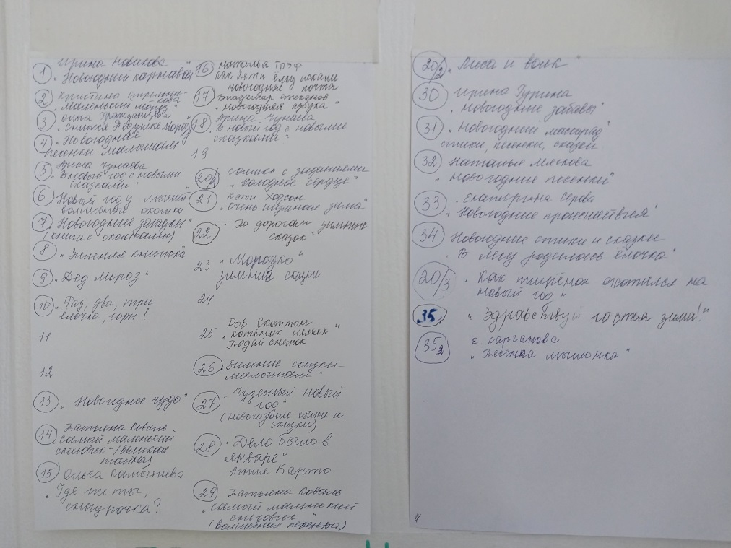
2 этап с 1 декабря по 30 февраля
Тема: «Новый год!»
Наша библиотека
Лист статистики

Slide 12
Выставка рисунков

Slide 13
Подведение итогов
«Самая читающая семья!»
1 место ( 27 книг)
Белинская Арина
Шаклеин Демид
2 место (12 – 13 книг)
Кононова Кристина
Лобанова Лера
Шмакова Таня
3 место (7 – 10 книг)
Ефтина Ариана
Клепалова Катя
Мачтаков Миша
Абрамовских Антон
Приняли участие
Зубарев Саша
Аверкиев Марк
Воздвиженская Амелия
Трофимов Миша

Slide 14
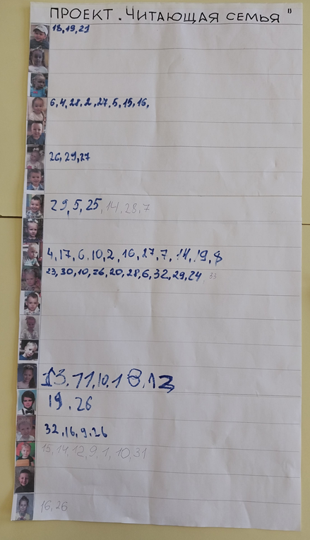
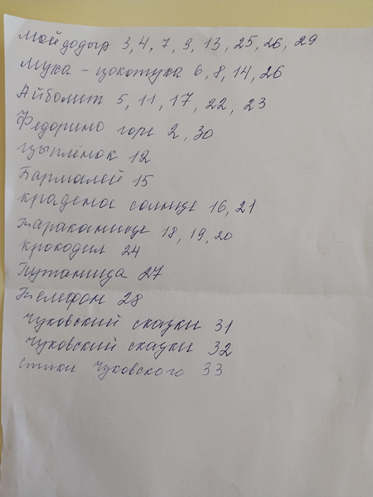
3 этап с 1 марта по 31 марта
Тема: «Корней Иванович Чуковский»
Наша библиотека
Лист статистики

Slide 15
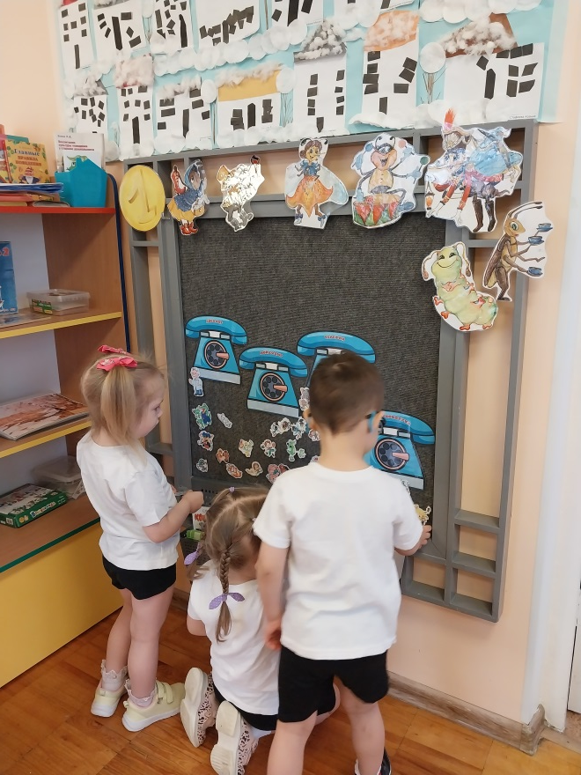
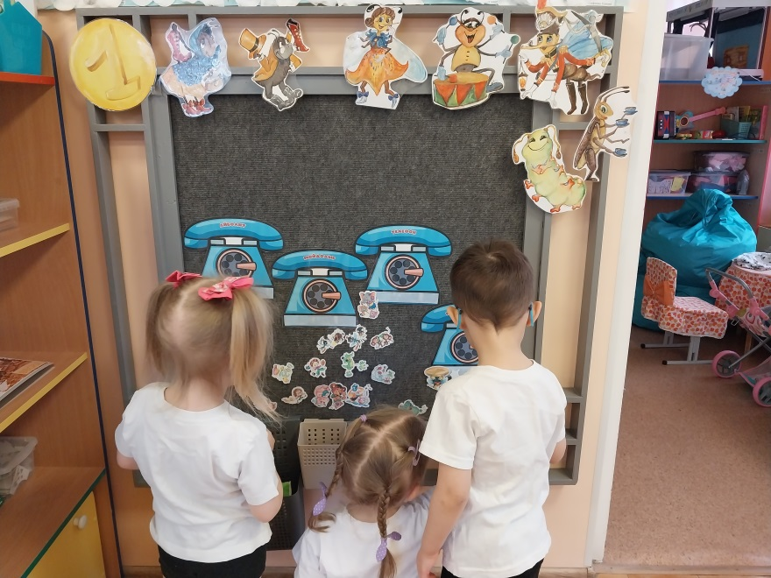

Slide 16
Выставка рисунков

Slide 17
Подведение итогов
«Самая читающая семья!»
1 место (11 книг)
Трофимов Миша
Кононова Кристина
Белинская Арина
Шаклеин Демид
2 место (5 – 6 книг)
Лебедев Володя
Ефтина Ариана
3 место (2 – 3 книги)
Мачтаков Миша
Стафеева Ксюша
Зубарев Саша
Кетов Миша
Шмакова Таня

Slide 18
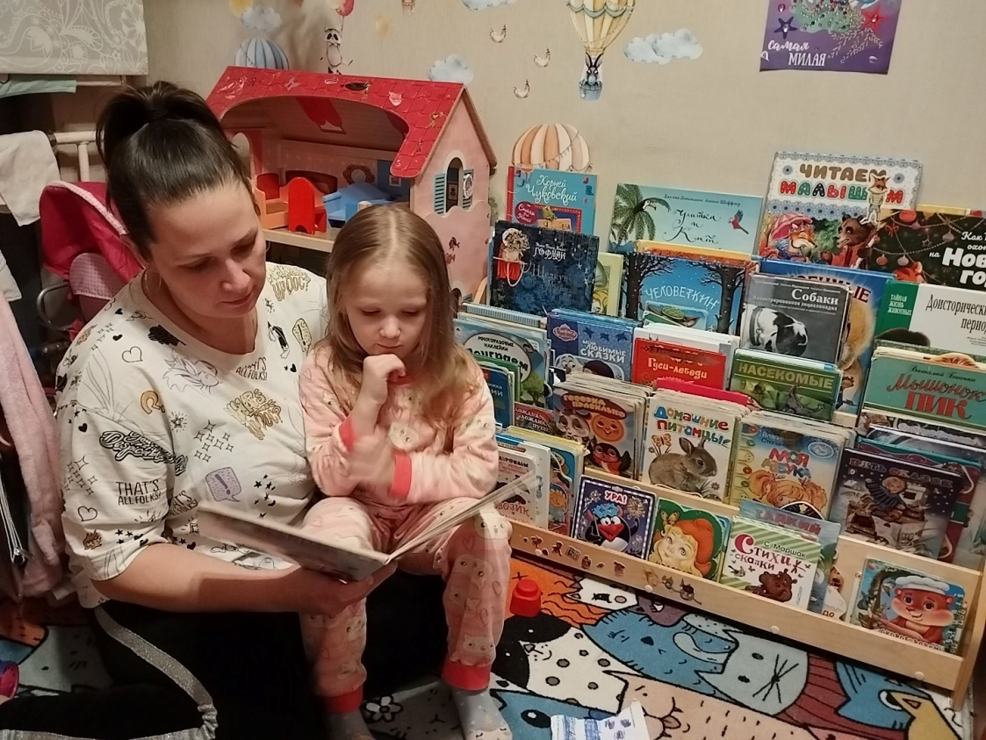
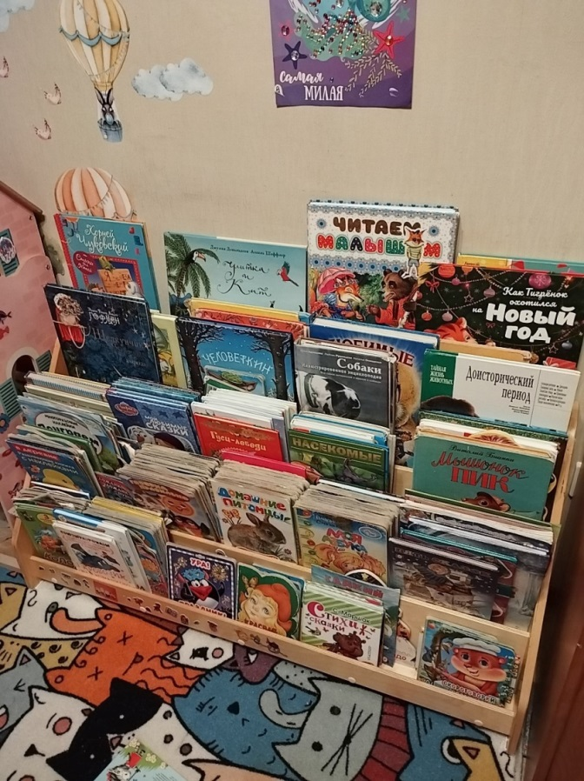
Стоп – кадр
«Читающая семья!»

Slide 19
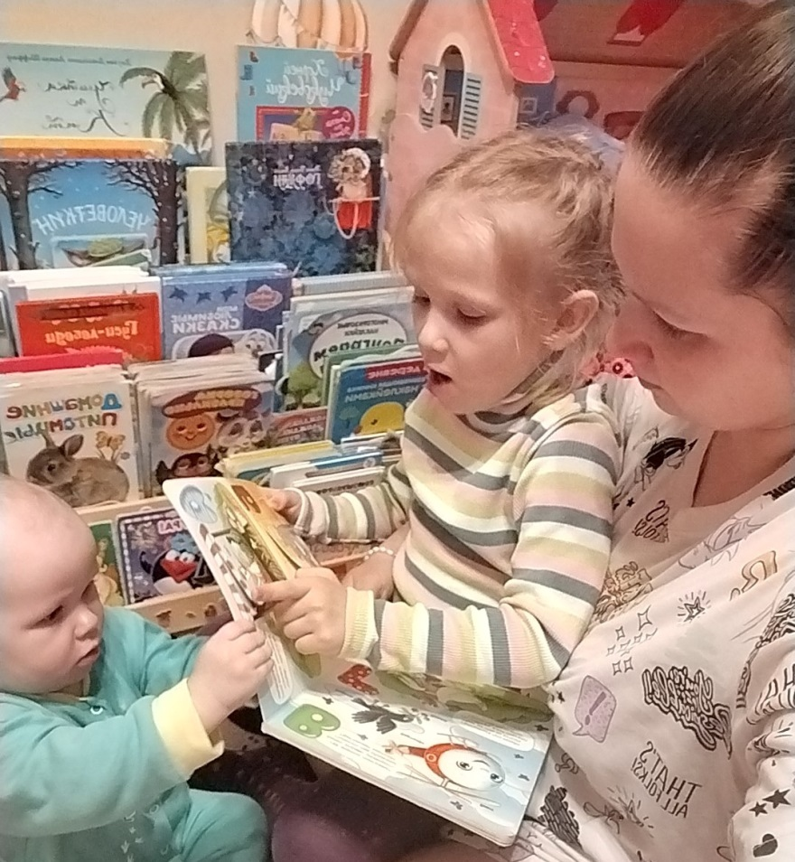

Slide 20
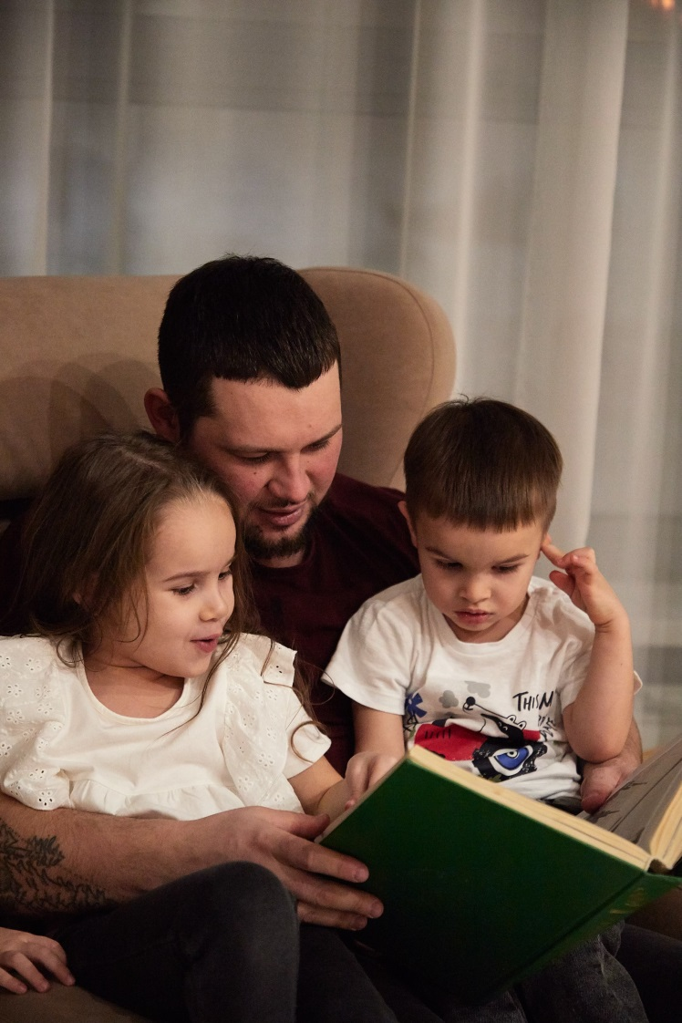
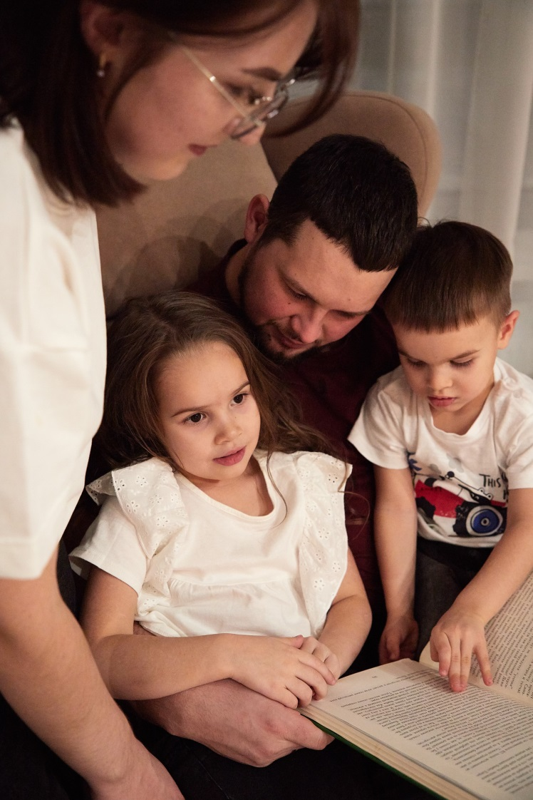

Slide 21
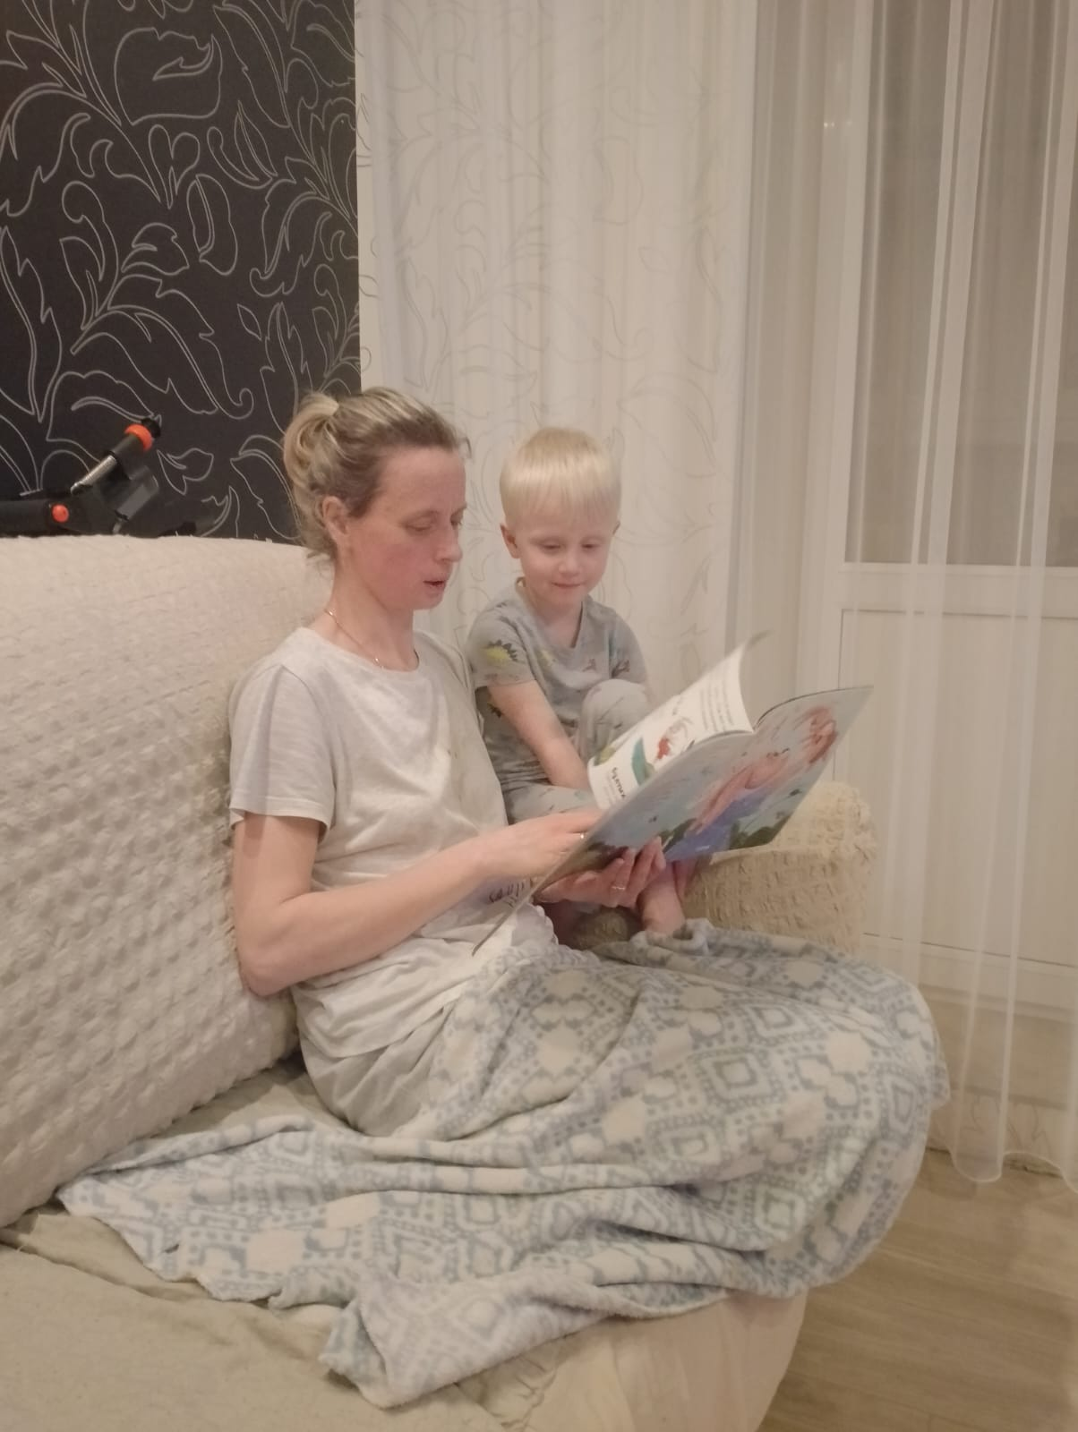
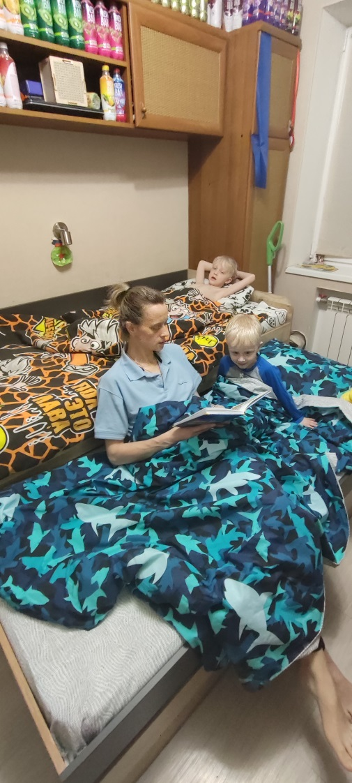

Slide 22
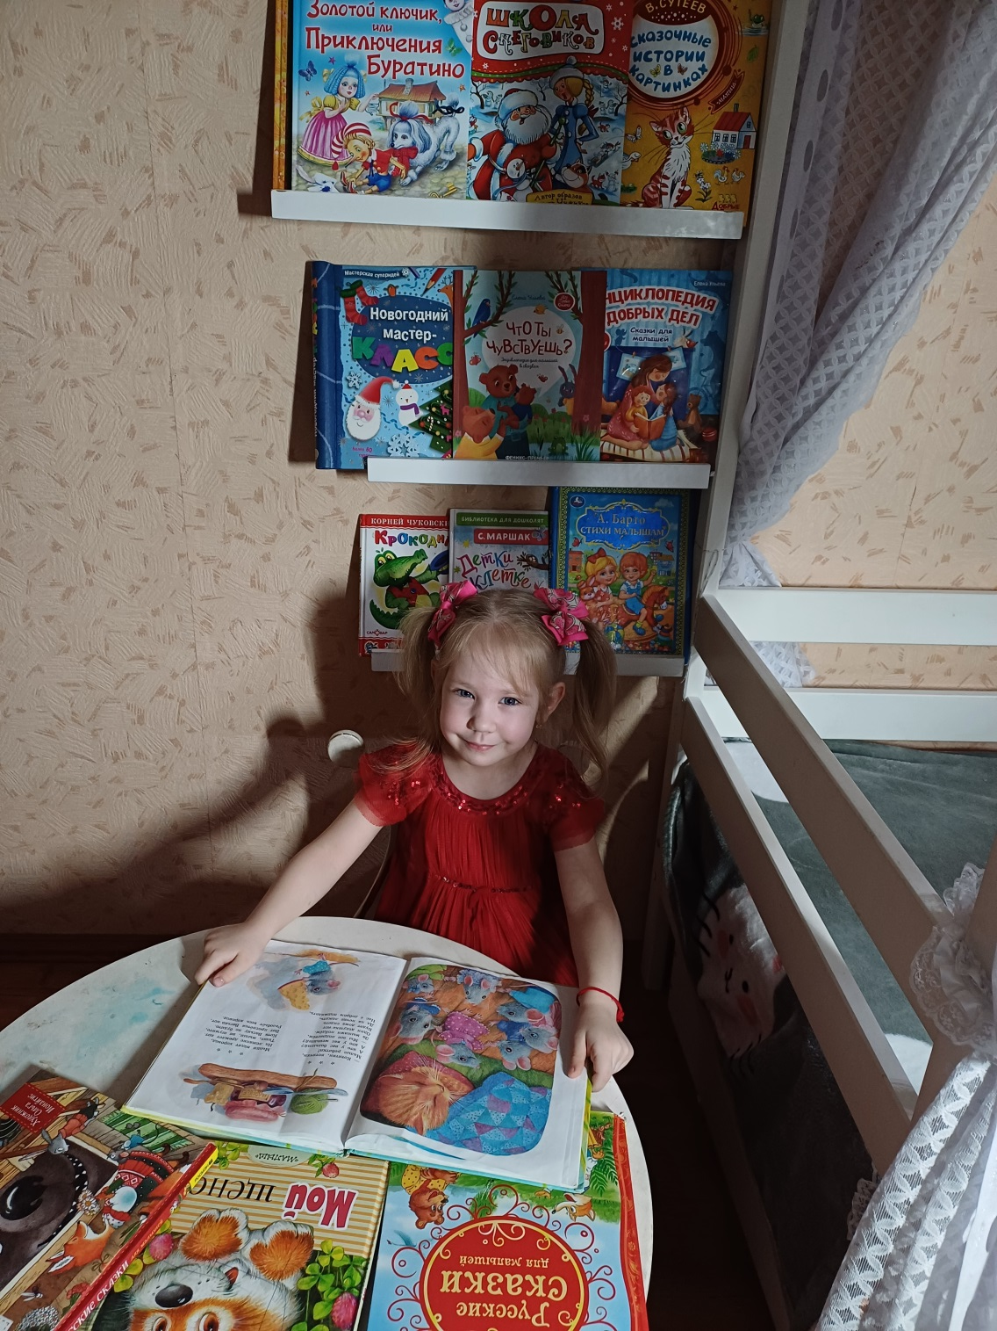

Slide 23
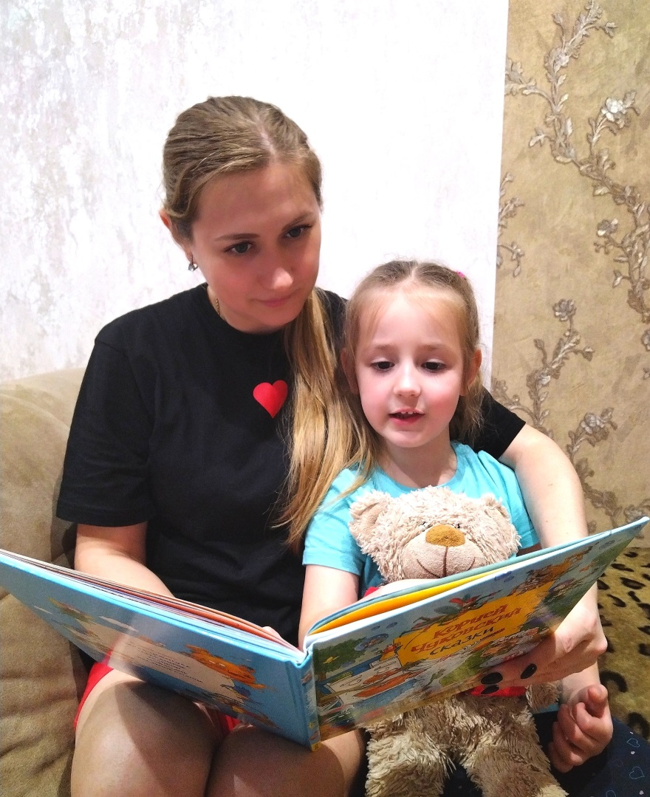
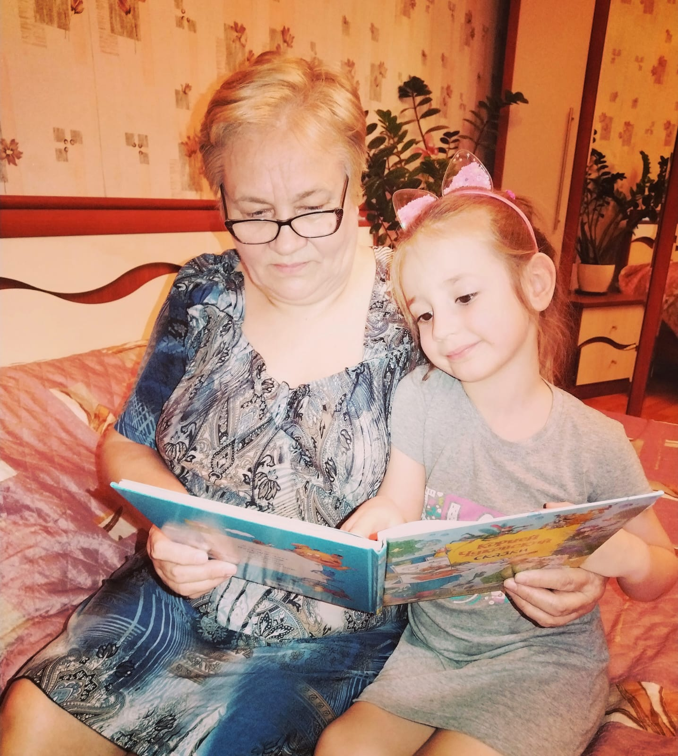

Slide 24
Всё в ваших руках дорогие родители.
Ловите момент, дети очень быстро растут!

Slide 25
4 этап с 1 апреля по 30 апреля
Тема: «Русские народные сказки»
Наша библиотека
Лист статистики
1 «Гуси лебеди»
2 «Жихарка»
3 «Заюшкина избушка»
4 «Зимовье зверей»
5 «Петушок и бобовое зёрнышко»
6 «Лиса и волк»
7 «Лиса привередница»
8 «Лисичка со скалочкой»
9 «Пых»
10 «Смоляной бочок»
11 «Снегурушка и лиса»
12 «У страха глаза велики»

Slide 26
Выставка рисунков

Slide 27
Подведение итогов
«Самая читающая семья!»
1 место ( - книги)
2 место ( – книг)
3 место ( – книг)
Приняли участие

Slide 29
5 этап с 1 мая по 31 мая
Тема: «Владимир Григорьевич Сутеев»
Наша библиотека
Лист статистики
1 «Под грибом»
2 «Три котётнка»
3 «Кто сказал мяу»
4 «Кораблик»
5 «Ёлка»
6 «Мешок яблок»
7 «Палочка – выручалочка»
8 «Разные колёса»
9 «Петух и краски»
10 «Кот рыболов»
11 «Дядя Миша»
12 «Яблоко»
13 «Бабушкин огород»
14 «Живые грибы»
15 «Как зима кончилась»
16 «Как я ловил рыбу»
17 «Капризная кошка»
18 «Мамин праздник»
19 «Мы артисты»
20 «Мы в лесу»
21 «Мы ищем кляксу»
22 «мы уже в школе»
23 «Мышонок и карандаш»
24 «Про Айболита и Чапкин портрет»
25 «Про бегемота который боялся прививок»
26 «Про снегурочки и снежинку»
27 «Раз, два дружно»
28 «Салют»
29 «Терем – теремок»
30 «У всех праздник»
31 «Умелые руки»
32 «Цыплёнок и утёнок»
33 «Петя Иванок и волшебник Тик – Так»
34 «Это что за птица»
35 «Находка»
36 «Бабочка»
37 «Зайкин кораблик»
38 «Страшный зверь»
39 «Волшебный магазин»
40 «Петя и Красная Шапочка»
41 «Весной»
42 «Про ёлки»

Slide 30
Выставка рисунков

Slide 31
Подведение итогов
«Самая читающая семья!»
1 место ( - книги)
2 место ( – книг)
3 место ( – книг)
Приняли участие

